Slide 1
Intervalos de confiança para a média populacional
Felipe Buchbinder

Slide 2


Motivação
População
$$μ=?$$
$$\overline{X}=5$$
Podemos concluir que a média populacional é exatamente 5?
Como Podemos colocar uma margem de erro na nossa estimativa da média populacional?

Slide 3







Objetivo
Buscamos uma margem de erro $e$ para somar e subtrair da média amostral.
A idéia é que o intervalo$\left[\overline{X}−e;\overline{X}+e\right]$ contenha a media populacional.
$$−e$$
$$+e$$
$$\overline{X}$$
$$μ$$
$$\overline{X}−e$$
$$\overline{X}+e$$

Slide 4





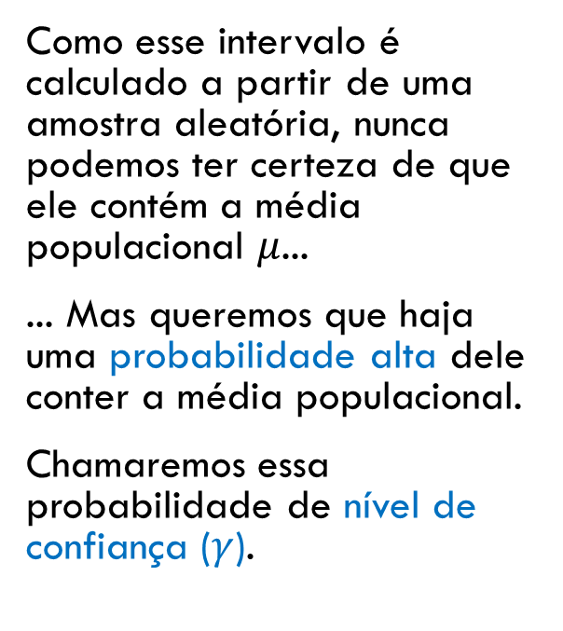





Objetivo
Como esse intervalo é calculado a partir de uma amostra aleatória, nunca podemos ter certeza de que ele contém a média populacional $μ$...
... Mas queremos que haja uma probabilidade alta dele conter a média populacional.
Chamaremos essa probabilidade de nível de confiança ($γ$).
$$\overline{X}$$
$$μ$$
$$μ$$
$$\overline{X}$$
$$\overline{X}$$
$$μ$$
...
...
$$\overline{X}$$
$$μ$$

Slide 5
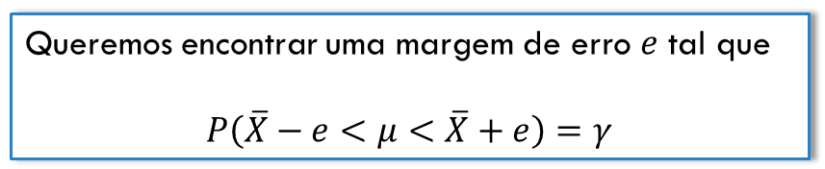
Objetivo
Ou seja:
Queremos encontrar uma margem de erro $e$ tal que
$$P\left(\overline{X}−e<μ<\overline{X}+e\right)=γ$$

Slide 6
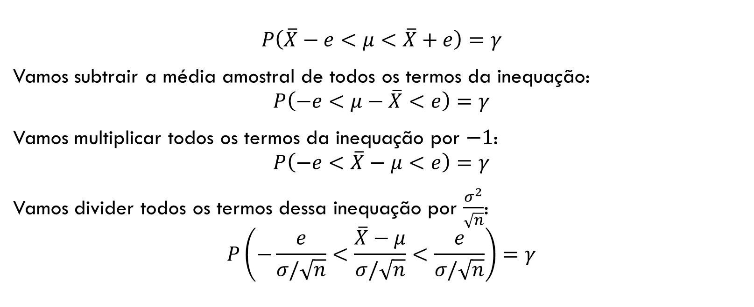
Um pouco de matemática
$$P\left(\overline{X}−e<μ<\overline{X}+e\right)=γ$$
Vamos subtrair a média amostral de todos os termos da inequação:
$$P\left(−e<μ−\overline{X}<e\right)=γ$$
Vamos multiplicar todos os termos da inequação por $−1$:
$$P\left(−e<\overline{X}−μ<e\right)=γ$$
Vamos divider todos os termos dessa inequação por $\frac{σ^{2}}{\sqrt{n}}$:
$$P\left(−\frac{e}{σ/\sqrt{n}}<\frac{\overline{X}−μ}{σ/\sqrt{n}}<\frac{e}{σ/\sqrt{n}}\right)=γ$$

Slide 7

Um pouco de matemática
$$P\left(−\frac{e}{σ/\sqrt{n}}<\frac{\overline{X}−μ}{σ/\sqrt{n}}<\frac{e}{σ/\sqrt{n}}\right)=γ$$
Pelo Teorema do Limite Central,
$$\overline{X}\sim N\left(μ;\frac{σ^{2}}{n}\right)$$
Isso significa que
$$\frac{\overline{X}−μ}{σ/\sqrt{n}}\sim N(0,1)$$
Assim, $P\left(−\frac{e}{σ/\sqrt{n}}<\frac{\overline{X}−μ}{σ/\sqrt{n}}<\frac{e}{σ/\sqrt{n}}\right)=P\left(−\frac{e}{σ/\sqrt{n}}<Z<\frac{e}{σ/\sqrt{n}}\right)$

Slide 8
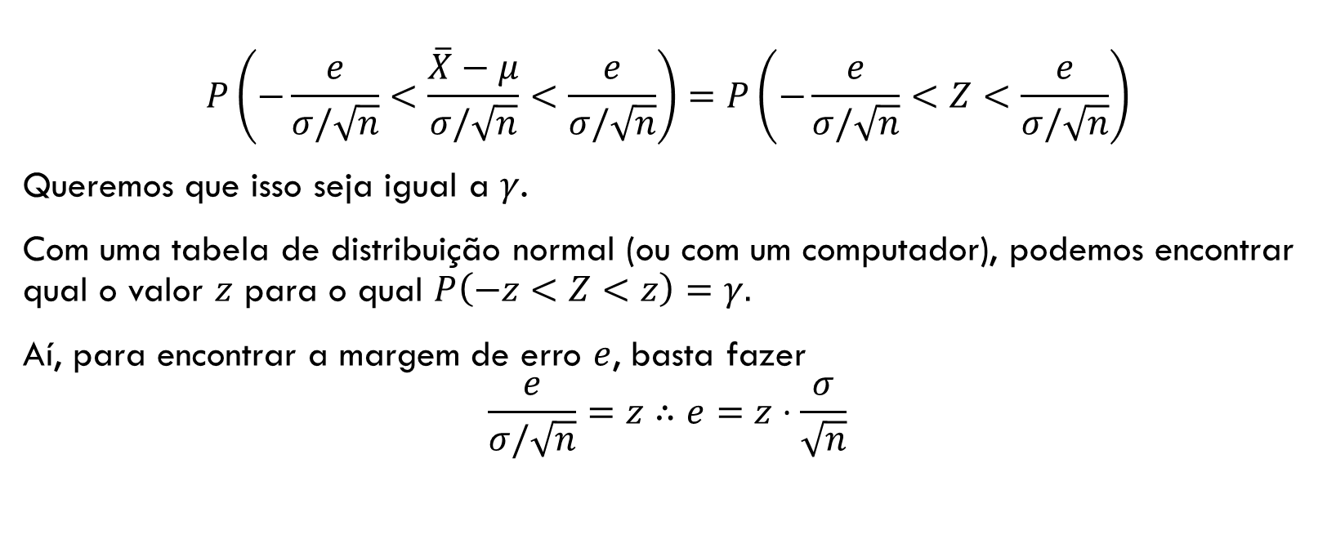
Um pouco de matemática
$$P\left(−\frac{e}{σ/\sqrt{n}}<\frac{\overline{X}−μ}{σ/\sqrt{n}}<\frac{e}{σ/\sqrt{n}}\right)=P\left(−\frac{e}{σ/\sqrt{n}}<Z<\frac{e}{σ/\sqrt{n}}\right)$$
Queremos que isso seja igual a $γ$.
Com uma tabela de distribuição normal (ou com um computador), podemos encontrar qual o valor $z$ para o qual $P\left(−z<Z<z\right)=γ.$
Aí, para encontrar a margem de erro $e$, basta fazer
$$\frac{e}{σ/\sqrt{n}}=z∴e=z⋅\frac{σ}{\sqrt{n}}$$

Slide 9


Intervalo de confiança para a média populacional com nível de confiança $γ$
$μ∈\left[\overline{X}−e;\overline{X}+e\right]$
Com $e=z⋅\frac{σ}{\sqrt{n}}$
Onde
$z$ é o valor para o qual $P\left(−z<Z<z\right)=γ$

Slide 10
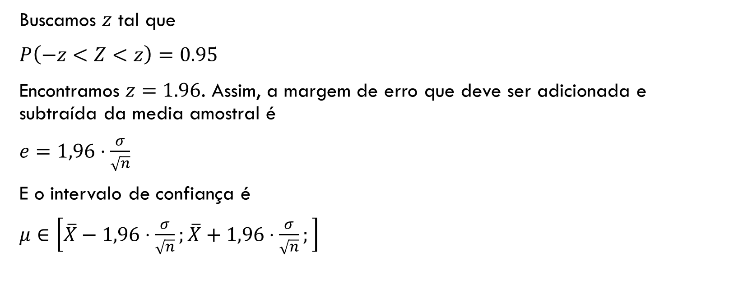
Caso particular: Intervalo de confiança para a média com 95% de confiança
Buscamos $z$ tal que
$P\left(−z<Z<z\right)=0.95$
Encontramos $z=1.96$. Assim, a margem de erro que deve ser adicionada e subtraída da media amostral é
$e=1,96⋅\frac{σ}{\sqrt{n}}$
E o intervalo de confiança é
$μ∈\left[\overline{X}−1,96⋅\frac{σ}{\sqrt{n}};\overline{X}+1,96⋅\frac{σ}{\sqrt{n}};\right]$

Slide 11

Interpretação do Intervalo de confiança (exemplo com $γ=95\%$)
Interpretação errada
Interpretação correta
A média populacional está dentro do intervalo de confiança com 95% de probabilidade
Se obtivermos várias amostras aleatórias dessa mesma população e construírmos intervalos de confiança a partir de todas elas, 95% desses intervalos irão conter a média populacional

Slide 12
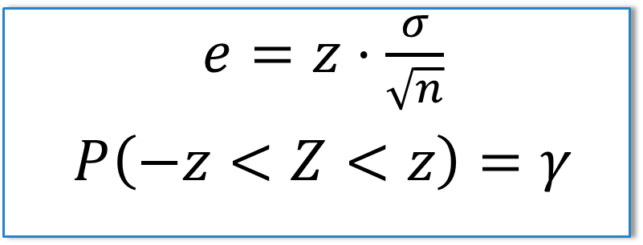
Interpretação da fórmula
Margem de erro ($e$)
Margem de erro (𝑒)
Diversidade da população ($σ$)
Diversidade da população (𝜎)
Tamanho da amostra
($n$)
Tamanho da amostra
(𝑛)
Nível de confiança
($γ$)
Nível de confiança
(𝛾)
$e=z⋅\frac{σ}{\sqrt{n}}$
$P\left(−z<Z<z\right)=γ$
-
+
+

Slide 13

Por que a margem de erro aumenta com o nível de confiança? Explicação intuitiva
Qual é a população do Nepal?
Eu consigo te dar uma resposta com 100% de confiança…

Slide 14
Intervalo de confiança para a média populacional com nível de confiança $γ$
$μ∈\left[\overline{X}−e;\overline{X}+e\right]$
Com $e=z⋅\frac{σ}{\sqrt{n}}$
Onde
$z$ é o valor para o qual $P\left(−z<Z<z\right)=γ$

Slide 15


Intervalo de confiança para a média populacional com nível de confiança $γ$
$μ∈\left[\overline{X}−e;\overline{X}+e\right]$
Com $e=z⋅\frac{σ}{\sqrt{n}}$
Onde
$z$ é o valor para o qual $P\left(−z<Z<z\right)=γ$

Slide 16
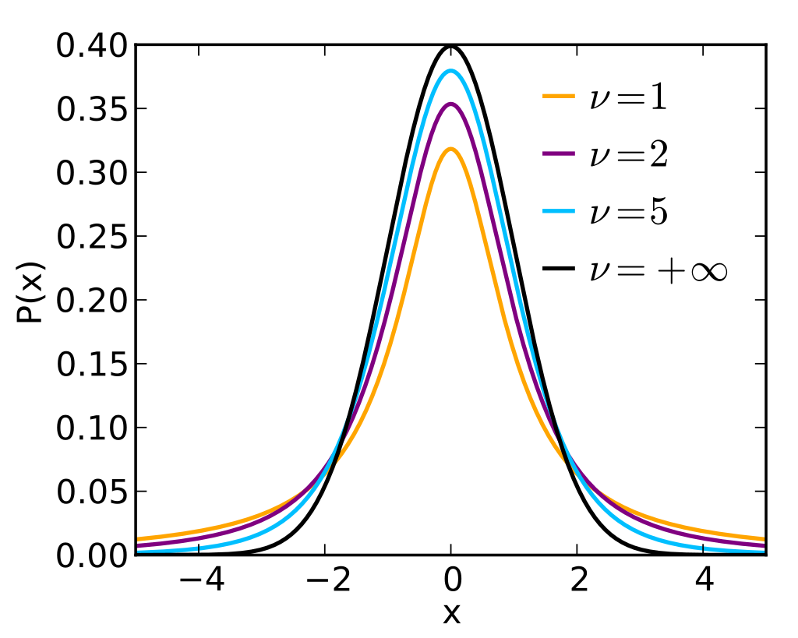
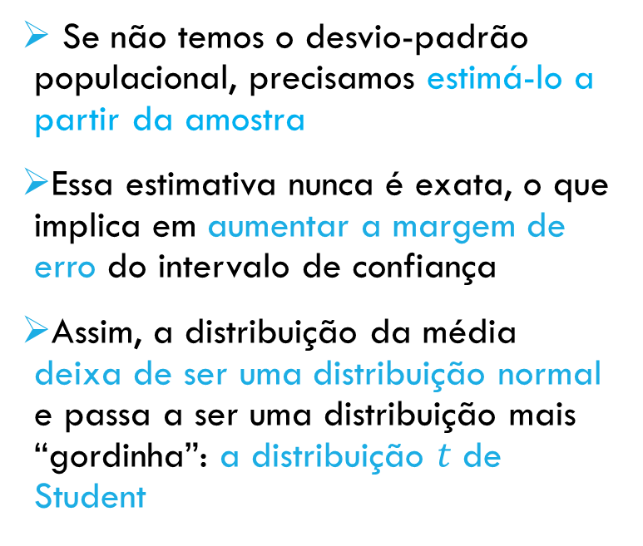

A distribuição $t$ de Student
Se não temos o desvio-padrão populacional, precisamos estimá-lo a partir da amostra
Essa estimativa nunca é exata, o que implica em aumentar a margem de erro do intervalo de confiança
Assim, a distribuição da média deixa de ser uma distribuição normal e passa a ser uma distribuição mais “gordinha”: a distribuição $t$ de Student

Slide 17
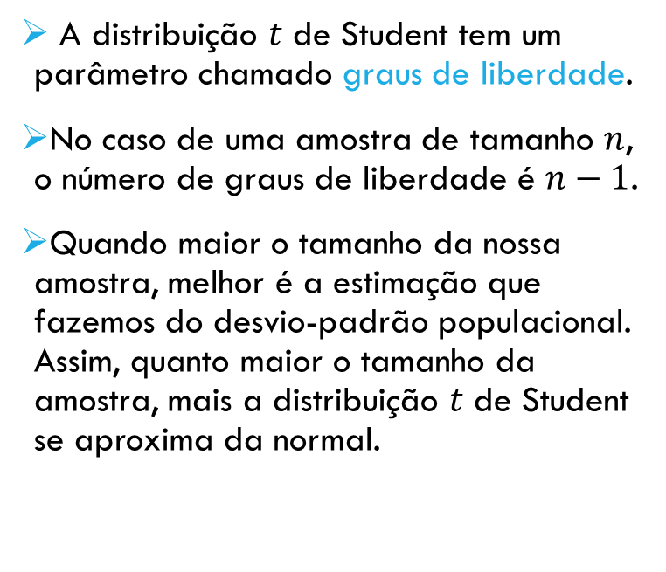
A distribuição $t$ de Student
A distribuição $t$ de Student tem um parâmetro chamado graus de liberdade.
No caso de uma amostra de tamanho $n$, o número de graus de liberdade é $n−1$.
Quando maior o tamanho da nossa amostra, melhor é a estimação que fazemos do desvio-padrão populacional. Assim, quanto maior o tamanho da amostra, mais a distribuição $t$ de Student se aproxima da normal.

Slide 18


Intervalo de confiança para a média populacional com nível de confiança $γ$ (o caso mais realista)
$μ∈\left[\overline{X}−e;\overline{X}+e\right]$
Com $e=t⋅\frac{s}{\sqrt{n}}$
Onde
$t$ é o valor para o qual $P\left(−t<T<t\right)=γ$
e $T$ segue uma distribuição $t$ de Student com $n−1$ graus de Liberdade.

Slide 19
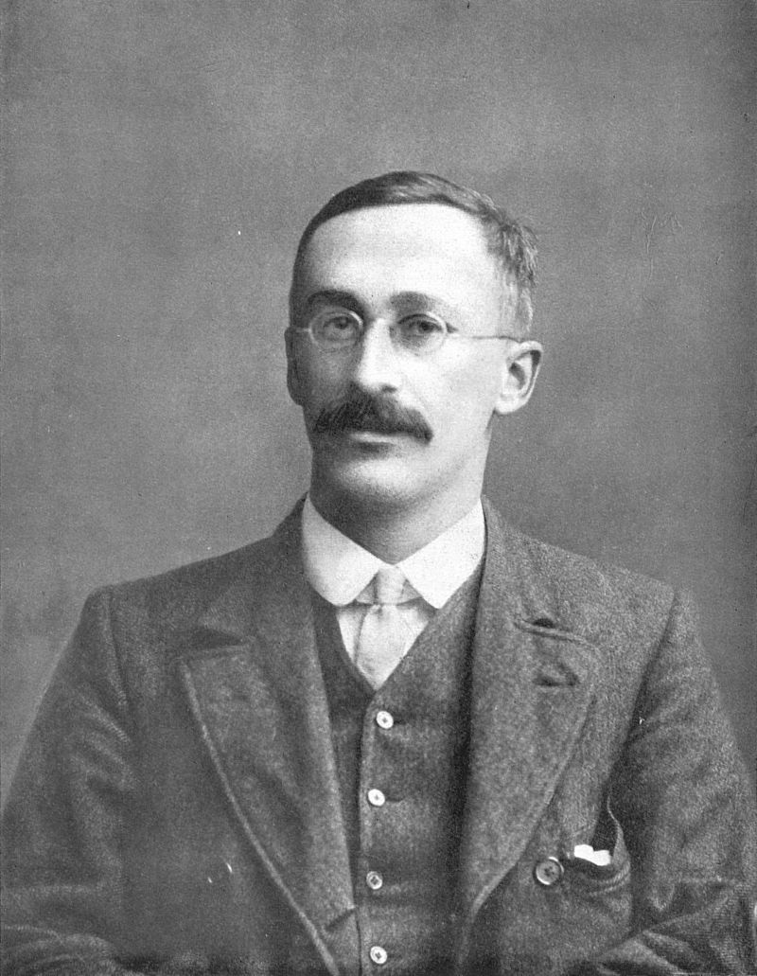

Por que “Student”?
William Sealy Gosset
Cervejaria Guiness, em Dublin

Slide 20
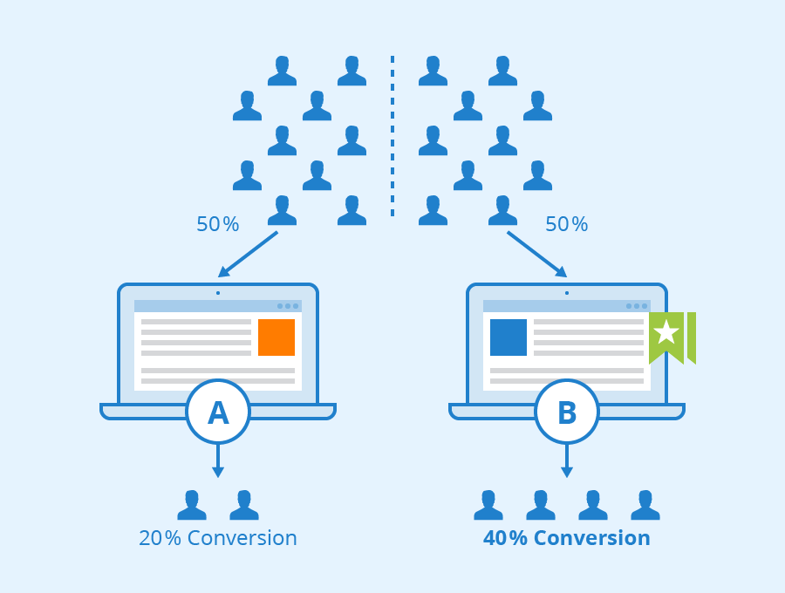

Teste A/B
Intervalo de confiança...
Para o Grupo A: $\left[15\%;25\%\right]$
Para o Grupo B: $\left[30\%;45\%\right]$

Slide 21

Teste A/B
Intervalo de confiança...
Para o Grupo A: $\left[15\%;25\%\right]$
Para o Grupo B: $\left[30\%;45\%\right]$
Melhor pintar o site de Azul

Slide 22

Inovação na Amazon
To be innovative you have to experiment. If you want to have more invention you need to do more experiments per week, per month, per year, per decade. It’s that simple. You cannot invent without experimenting and here’s the other thing about experiments, lots of them fail. If you know it’s gonna work in advance it is not an experiment.

Slide 23
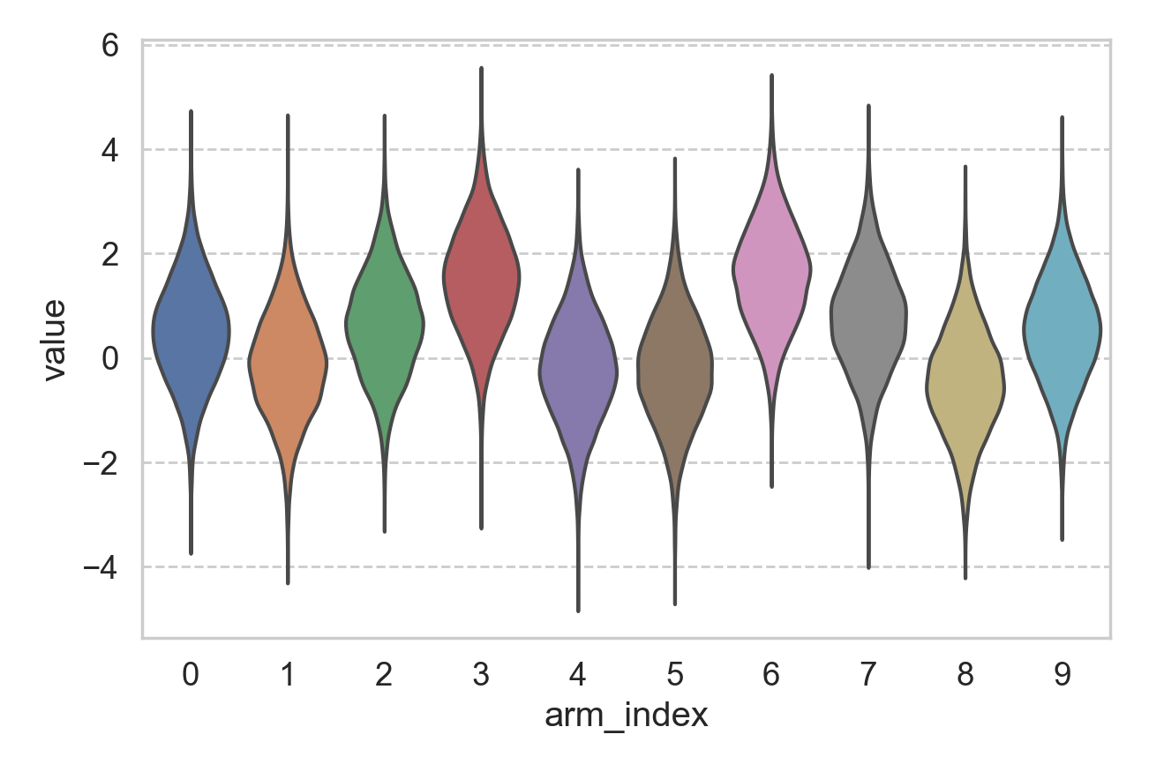
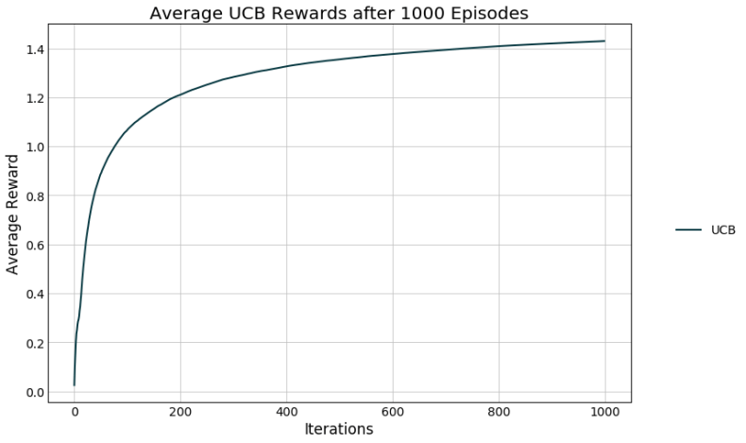
Multi-armed bandits Heurística UCB (Upper Confidence Bound)

Slide 24
Uma mentirinha que os livros contam
Felipe Buchbinder

Slide 25

Cálculo do tamanho da amostra Qual é o tamanho da amostra que precisamos para estimar uma média populacional com determinada margem de erro?
$$e=t⋅\frac{s}{\sqrt{n}} ∴ \sqrt{n}=t⋅\frac{s}{e}$$
$$∴$$
$$n={\left(\frac{t⋅s}{e}\right)}^{2}$$

Slide 26

Cálculo do tamanho da amostra Qual é o tamanho da amostra que precisamos para estimar uma média populacional com determinada margem de erro?
$$e=t⋅\frac{s}{\sqrt{n}} ∴ \sqrt{n}=t⋅\frac{s}{e}$$
$$∴$$
$$n={\left(\frac{t⋅s}{e}\right)}^{2}$$

